Slide 1
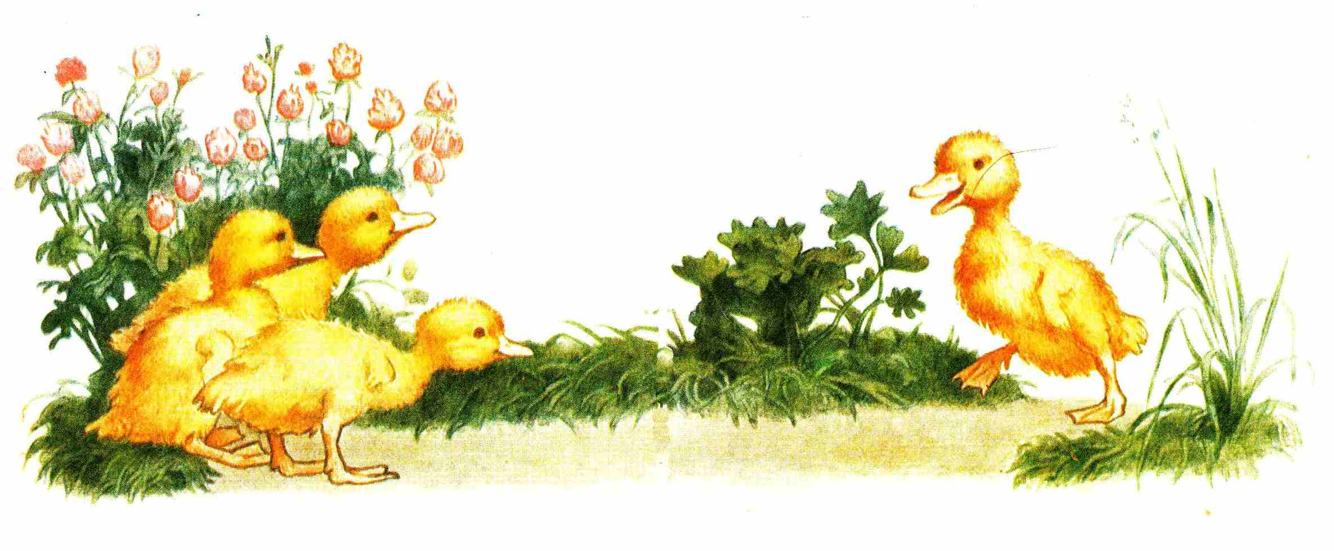
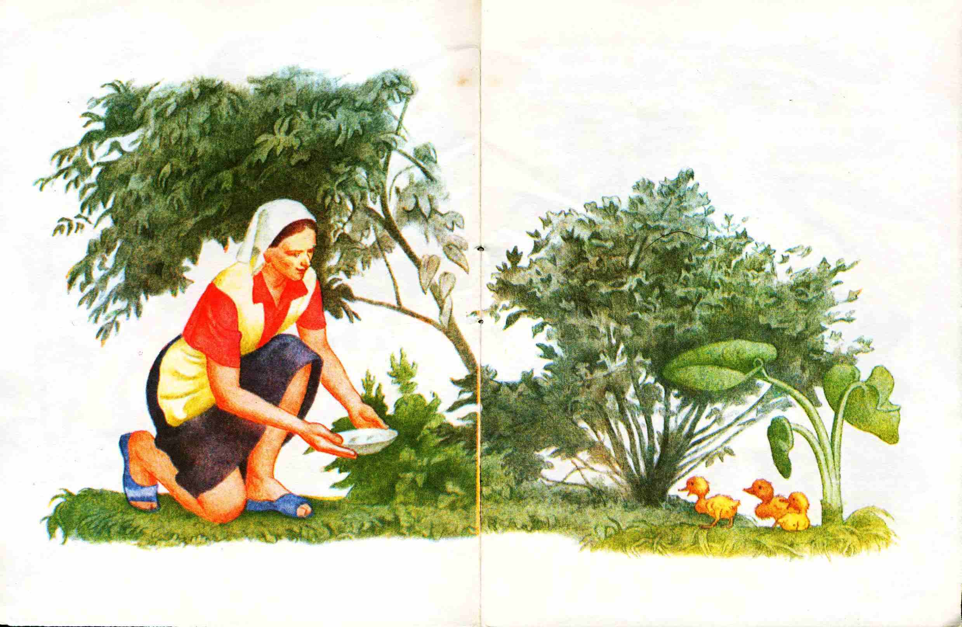
Какая картинка соответствует началу рассказа?

Slide 2
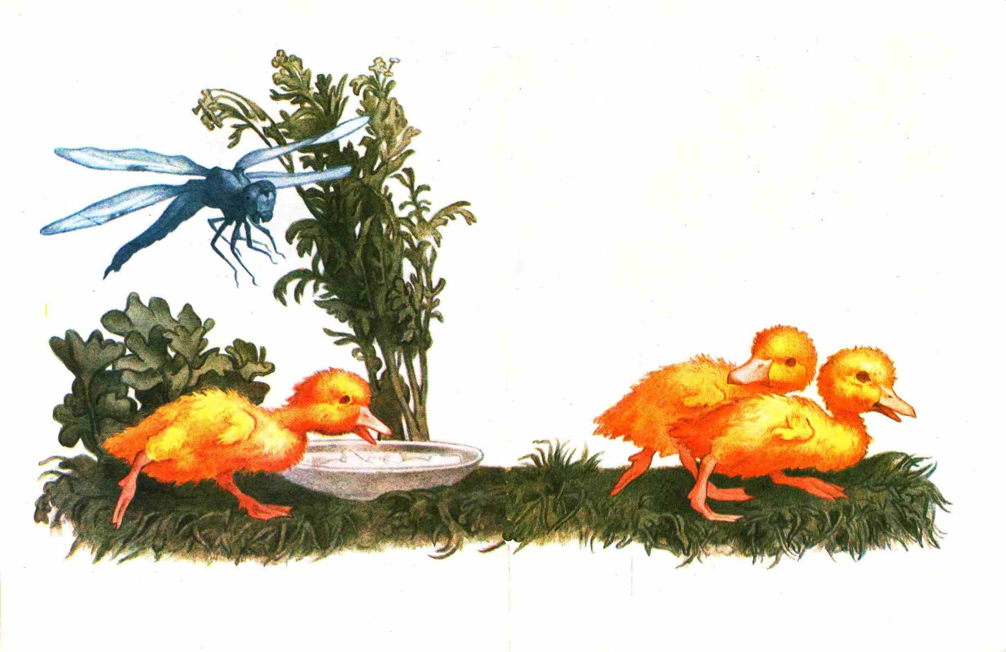
Что было потом? Кто прилетал пробовать пищу?

Slide 3
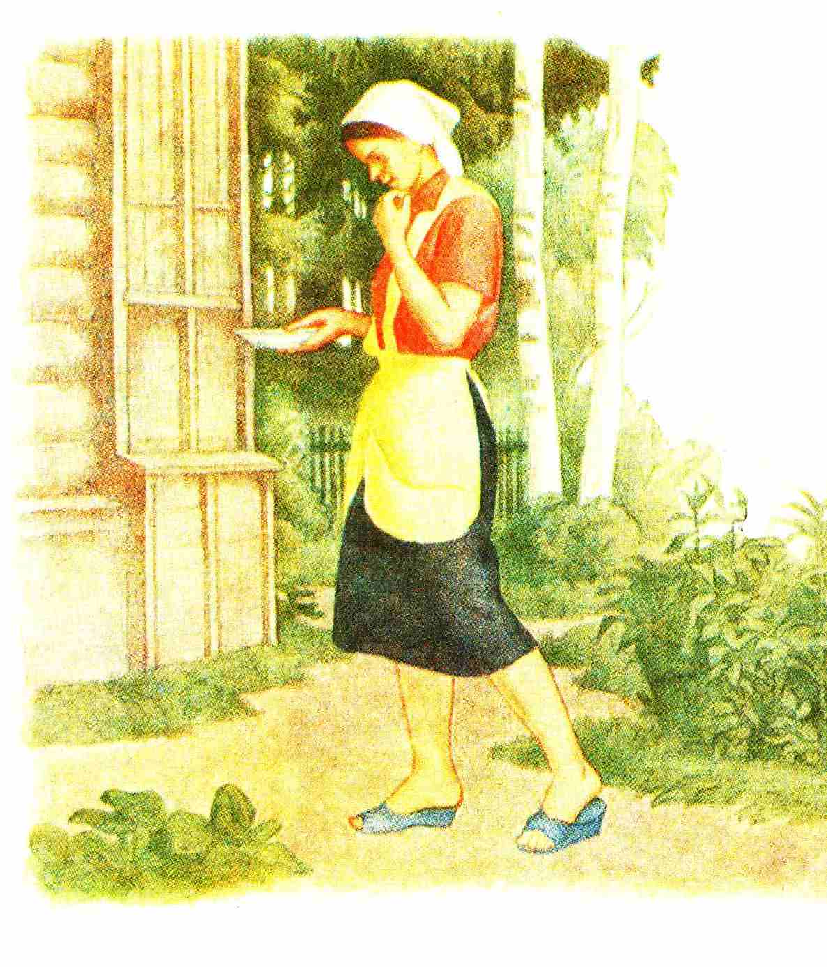
Что говорила хозяйка, когда убирала еду? Знала ли она о том, что утята оставались голодными?

Slide 4
Кто помог утятам? Кто пришел к ним в гости?

Slide 5
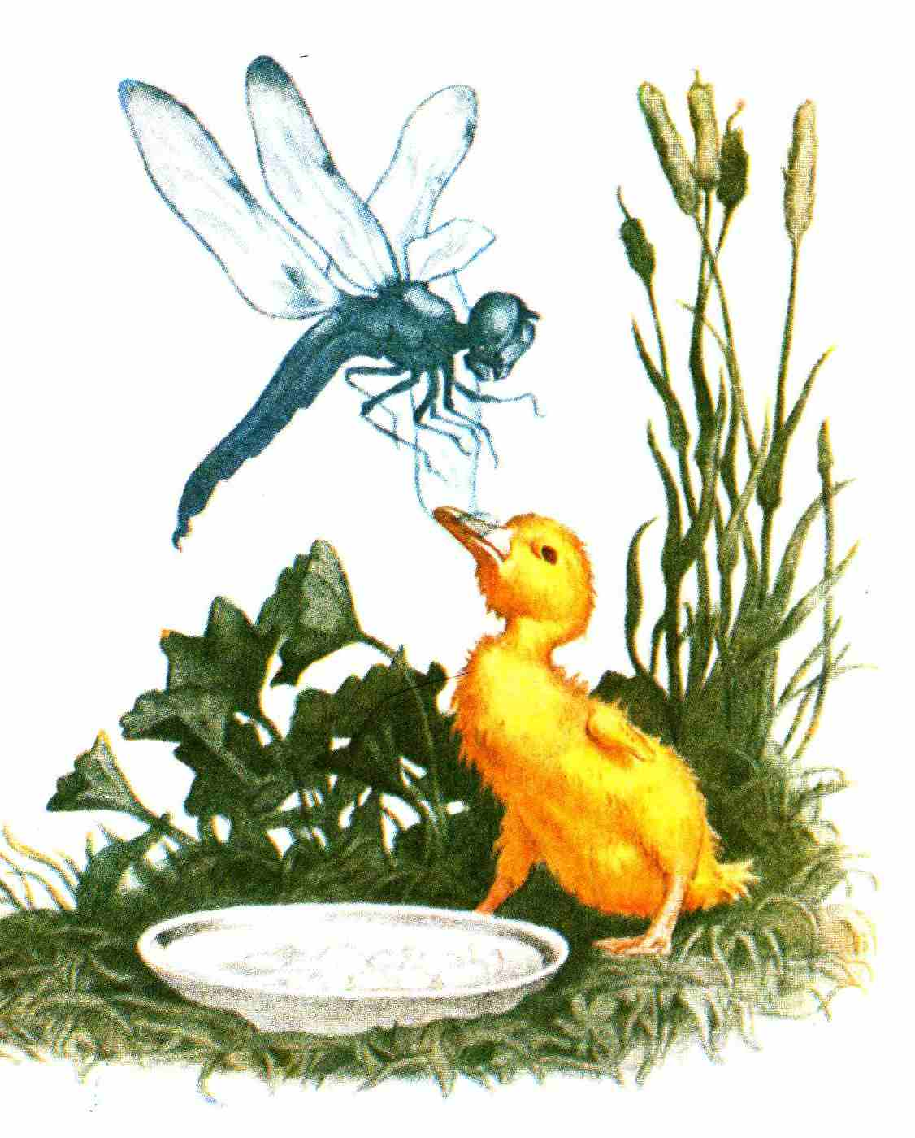
Как утёнок Алеша смог победить стрекозу?

Slide 6
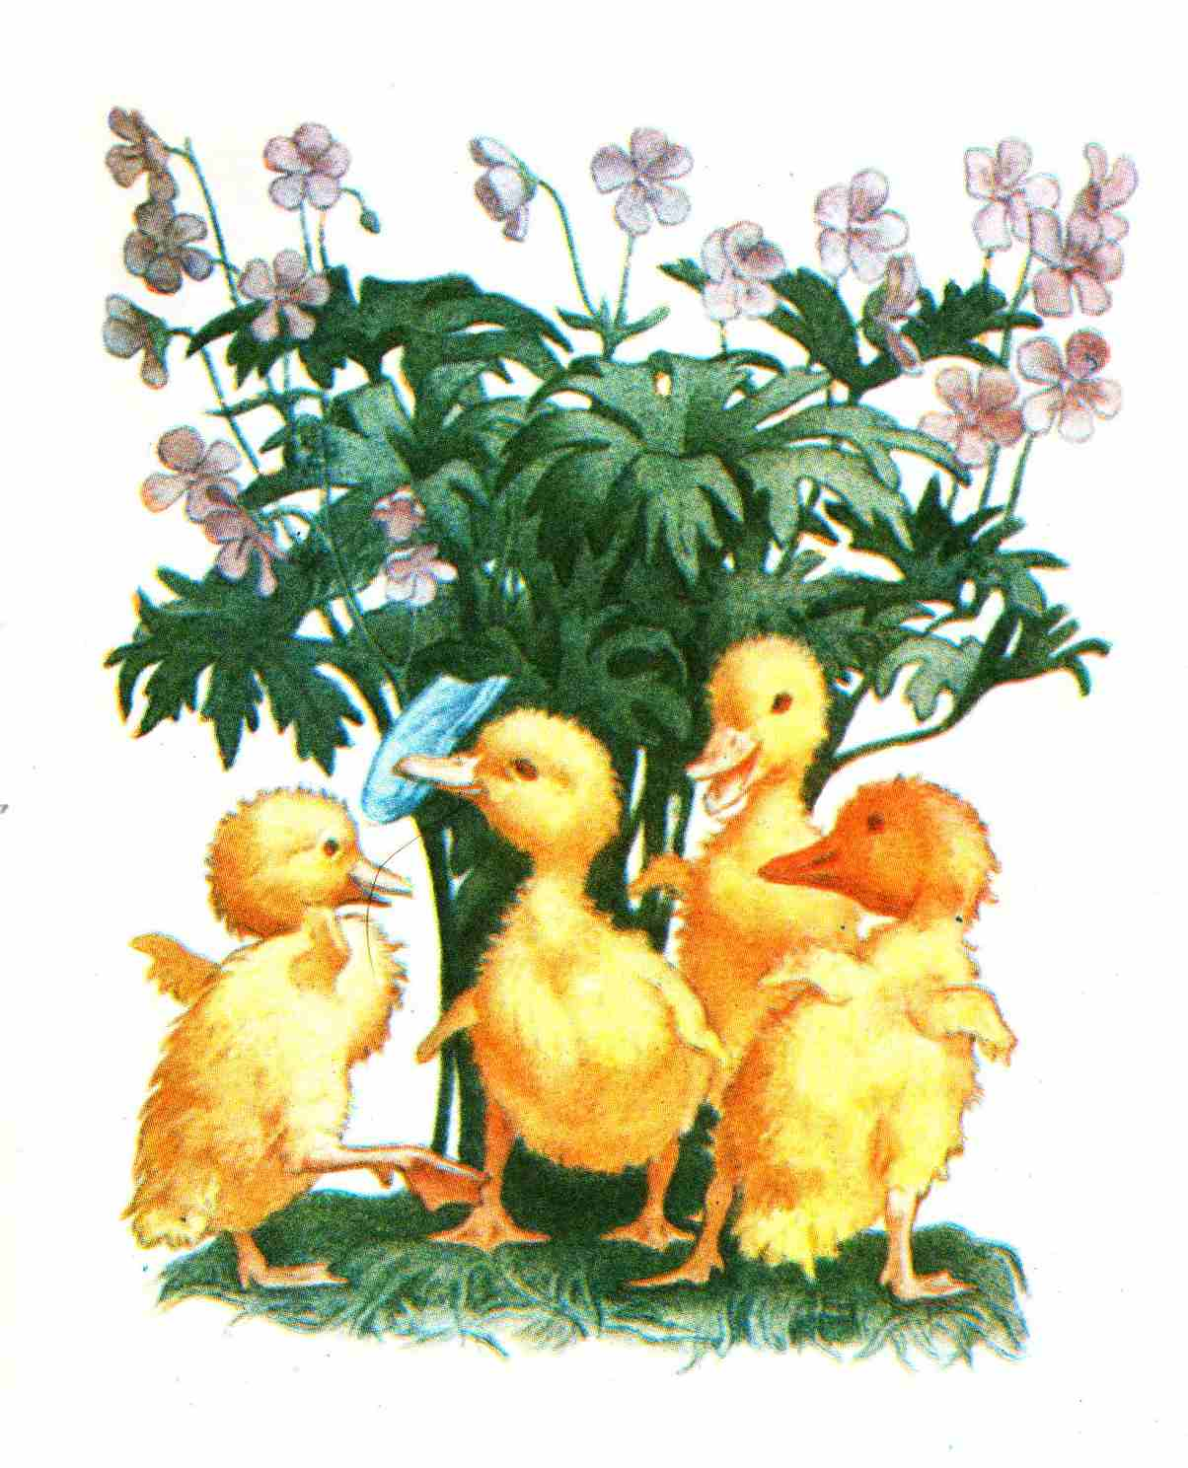
Чем закончился рассказ о храбром утёнке?

Slide 7
Перескажи рассказ по картинкам. Нажми на значок со звуком, чтобы послушать подсказку

Slide 8
Перескажи рассказ по картинкам. Нажми на значок со звуком, чтобы послушать подсказку

Slide 9
Перескажи рассказ по картинкам. Нажми на значок со звуком, чтобы послушать подсказку

Slide 10
Перескажи рассказ по картинкам. Нажми на значок со звуком, чтобы послушать подсказку

Slide 11
Перескажи рассказ по картинкам. Нажми на значок со звуком, чтобы послушать подсказку

Slide 12
Перескажи рассказ по картинкам. Нажми на значок со звуком, чтобы послушать подсказку

Slide 13
МОЛОДЕЦ! У ТЕБЯ ВСЁ ПОЛУЧИЛОСЬ!!!

